Slide 1

«Диалог поэта и искусства»
Творчество Расула Гамзатова
в музыке и изобразительном искусстве
Подготовила
преподаватель ДШИ №12 г. Воронеж
Красавина С.С.

Slide 2
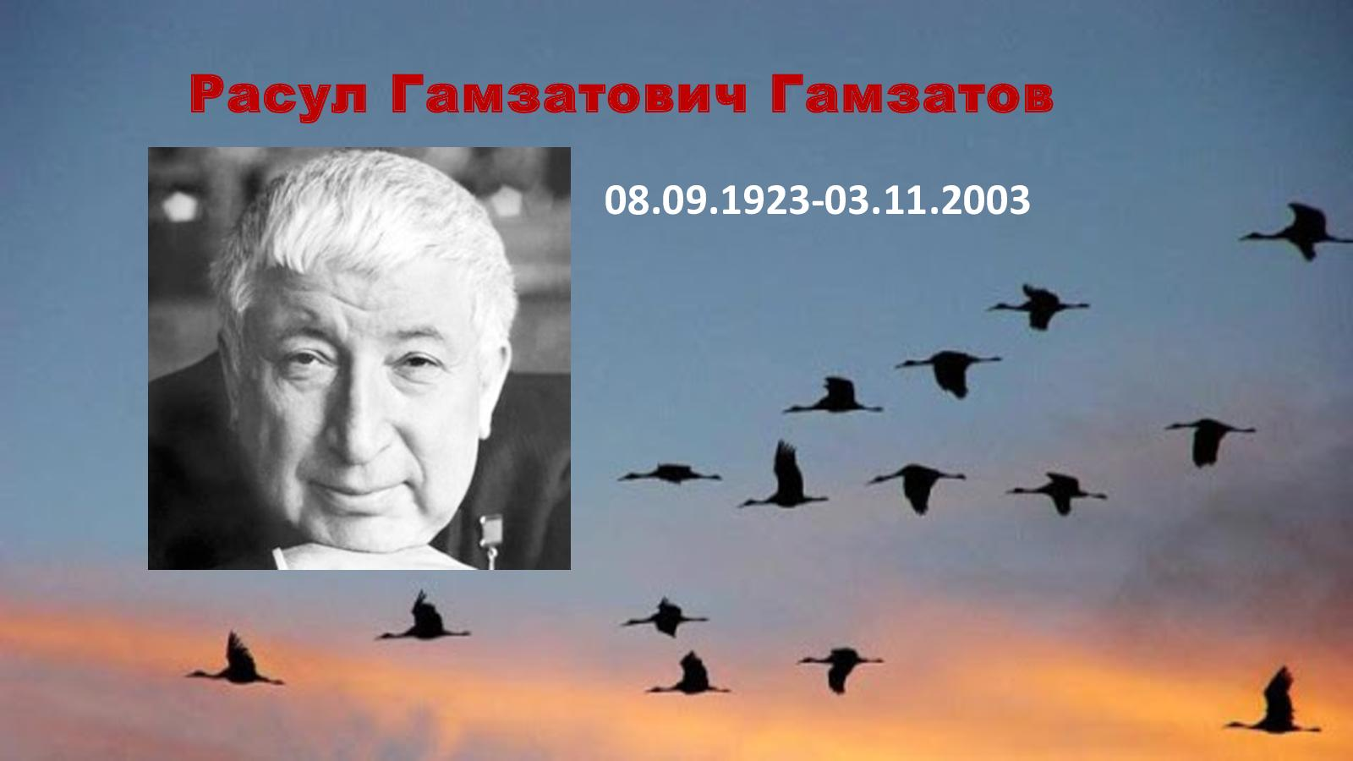
Мы все умрем, людей бессмертных нет,
И это все известно и не ново.
Но мы живем, чтобы оставить след:
Дом иль тропинку, дерево иль слово.
Р. Гамзатов

Slide 3
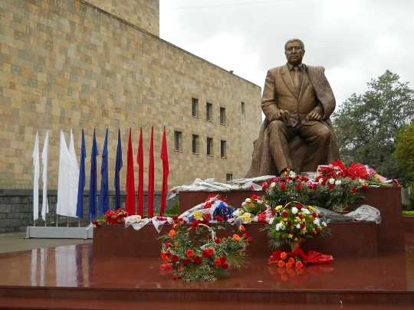
8 сентября 2023 года исполнилось 100 лет со дня рождения народного поэта Дагестана, прозаика, переводчика, публициста, общественного деятеля –
Расула Гамзатовича Гамзатова.
Его творчество любят и почитают во всем мире. Перу Расула Гамзатова принадлежат десятки проникновенных стихов на аварском и русском языках, обогативших русскую и мировую культуру, он создал замечательные поэмы, сонеты, послания, афористические надписи, философские эссе.
Творчество Р. Гамзатова сыграло большую
роль в развитии дагестанской литературы,
других жанров искусства - живописи,
кинематографа, театра, скульптуры,
музыки и книжной графики.
Памятник Р. Гамзатову в Махачкале

Slide 4

Женская тема тесно переплетается с темой материнства, свойственной всему творчеству Расула Гамзатова. В поэзии Гамзатова образ матери всегда сердечен, нежен, трогателен.
Сколько прекрасных слов сказано о ней, но поэт нашел новые, необыкновенные слова. Он не побоялся в выборе темы повториться. И оказалось, что его гимн матери зазвучал в мировой лирике.
«…Мать умрет, и не изгладить шрамы,
Мать умрет, и боли не унять.
Заклинаю: берегите маму,
Дети мира, берегите мать!»
Расул Гамзатов «Берегите матерей»

Slide 5
Во время поездки в Японию Расул Гамзатов посетил памятник японской девочке, пострадавшей после атомного взрыва в Хиросиме. Эта девочка так хотела выздороветь, что верила в поверье: если смастерить оригами тысячу бумажных журавликов, то желание сбудется. Но не успела этого сделать… Она умерла.
Поэт был потрясен этой историей. Тогда же, в Японии он получил телеграмму, в которой сообщалось о кончине его матери. Гамзатов вылетел в Москву, и в самолете, думая о матери, вспомнил умершего отца и погибших на войне братьев.
И еще он думал о хиросимской девочка с бумажными журавликами.
Так родилось стихотворение, которое начиналось этими строчками:
Мне кажется порою, что джигиты,
С кровавых не пришедшие полей,
В могилах братских не были зарыты,
А превратились в белых журавлей.

Slide 6
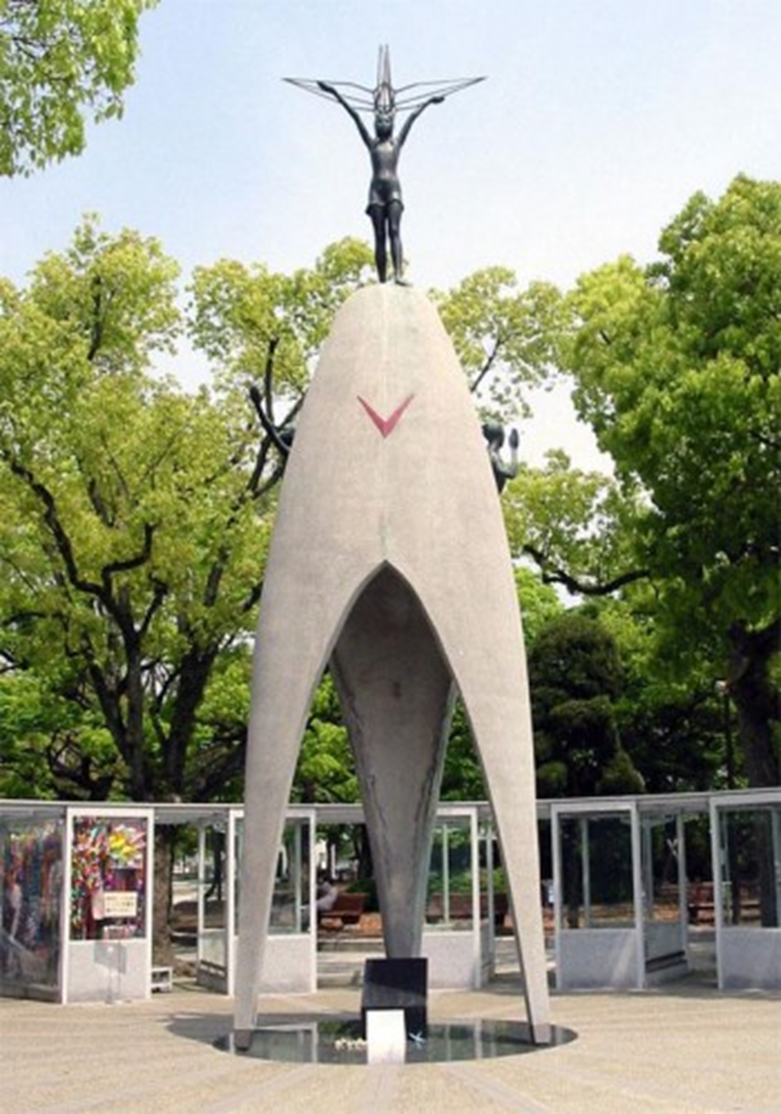
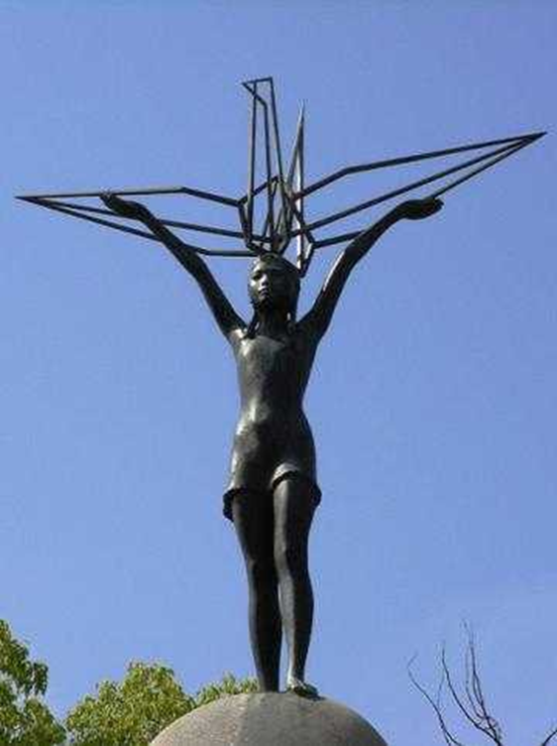
Памятник японской девочке с журавлем в руках
скульпторы: Кадзуо Кикути и Киёси Икэбэ

Slide 7
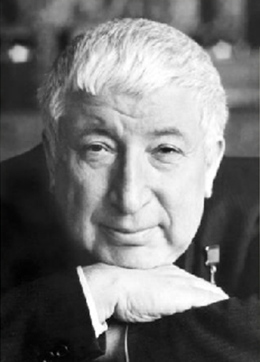
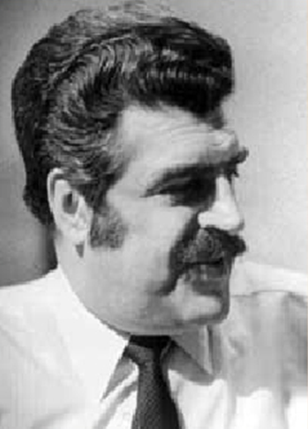
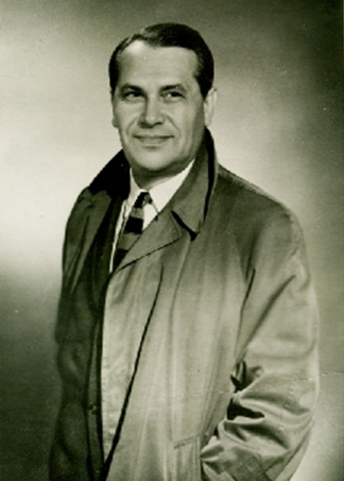
Через три года друг Гамзатова поэт и переводчик восточной поэзии Наум Гребнев перевёл это стихотворение на русский язык.
Композитор Ян Френкель написал песню на эти слова, а первым исполнителем
стал певец Марк Бернес (песня «Журавли» стала для него последней).
Расул Гамзатов
Ян Френкель
Марк Бернес

Slide 8
Песня «Журавли» всегда звучит в дни, когда мы вспоминаем всех погибших
на полях сражений и подарившим нам жизнь и свободу
Творчество Р. Гамзатова оказалось на редкость благодатной почвой для рождения музыкальных произведений. Многие стихи поэта стали песнями.
С ним тесно работали многие известные композиторы, в том числе
Дмитрий Кабалевский, Ян Френкель, Раймонд Паулс,
Юрий Антонов, Александра Пахмутова,
а среди исполнителей его песен —
Анна Герман, Галина Вишневская, Муслим Магомаев, Иосиф Кобзон,
Валерий Леонтьев, София Ротару, Вахтанг Кикабидзе .

Slide 9
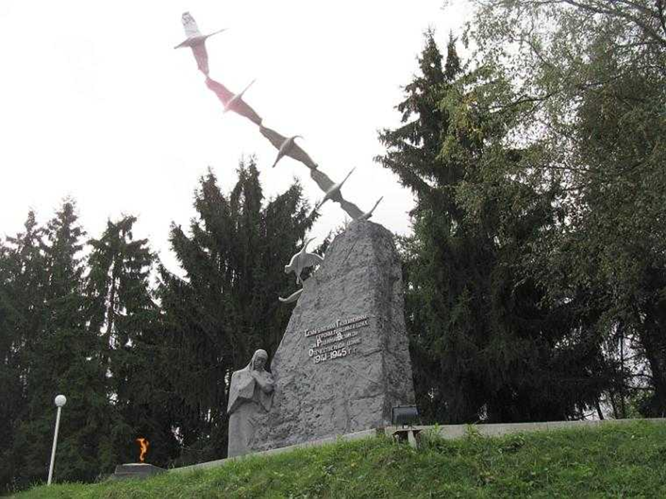
Через несколько лет после появления песни «Журавли» в СССР, в местах боёв 1941-1945 годов, стали возводить стелы и памятники, центральным образом которых были летящие журавли. Так журавли из песни стали символом памяти о погибших в Великую Отечественную войну. Это говорит о том, что всех нас объединяет память, общая история, общее родство.
Памятник
«Семи братьям Газдановым»
в селе Дзаурикау в Северной Осетии

Slide 10
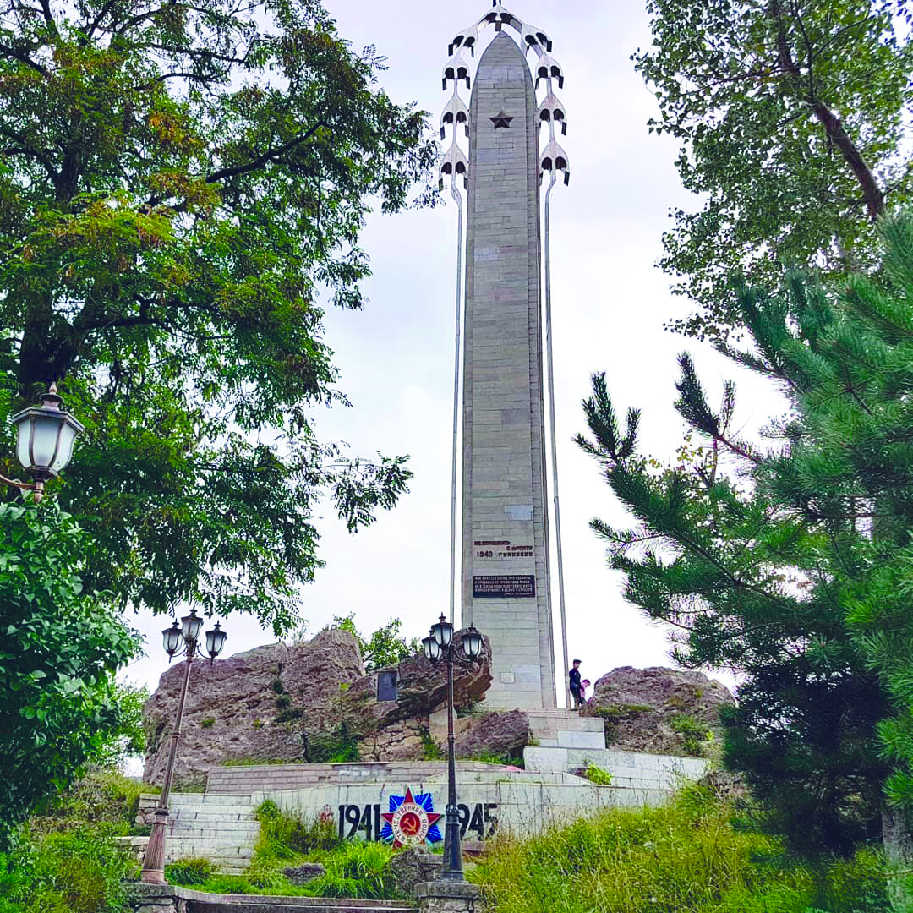
В 1986 году в селе Гуниб в Дагестане, на родине Расула Гамзатова воздвигнут монумент, посвящённый памяти воинов.
Открывали этот памятник
поэт Расул Гамзатов и
композитор Ян Френкель –
авторы песни «Журавли»
Памятник в селе Гуниб (Дагестан)

Slide 11
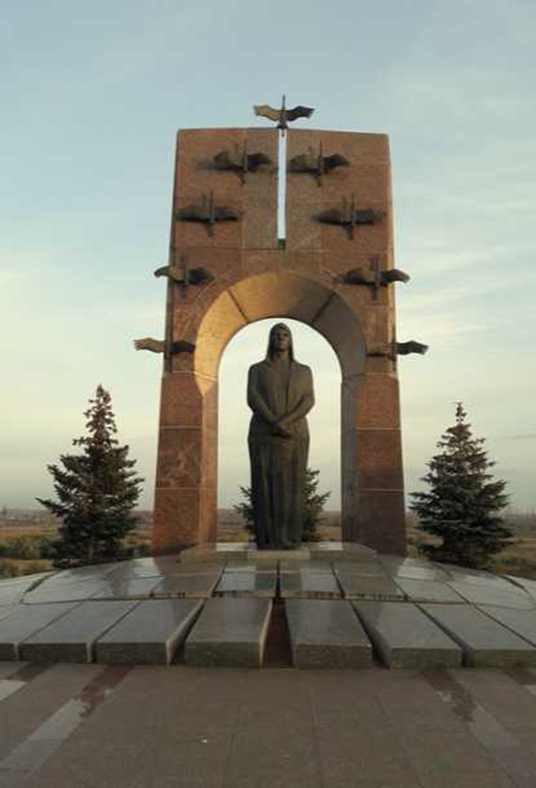
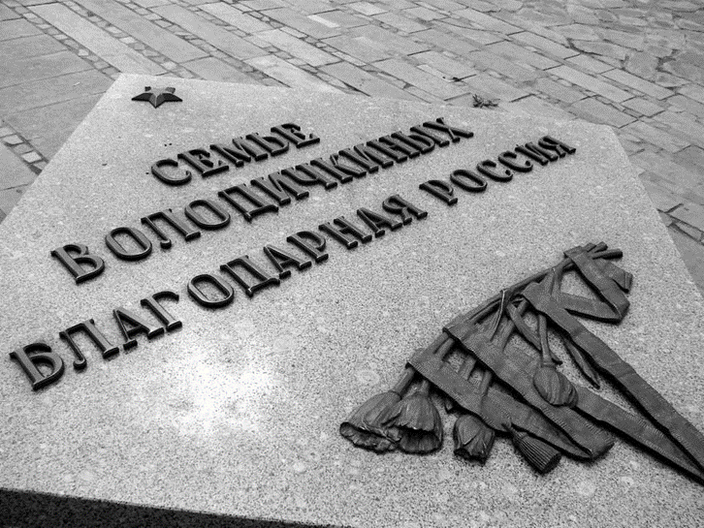
Мать Прасковья Володичкина в окружении
девяти журавлей – девяти сыновей,
ушедших на фронт -
как символ ожидания и веры.
Сыновей она так и не дождалась.
Мемориал семьи Володичкиных в поселке Алексеевка Самарской области

Slide 12
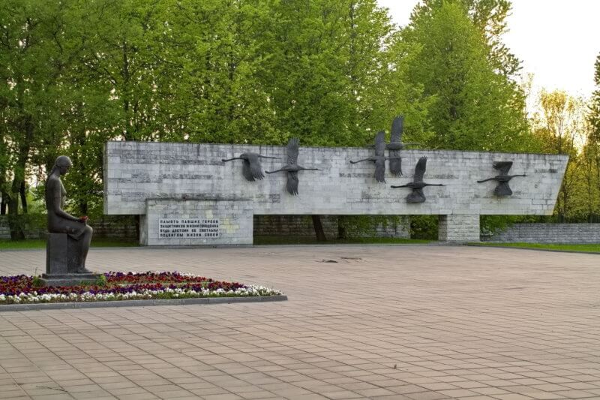
Невский мемориал «Журавли» в Санкт - Петербурге

Slide 13
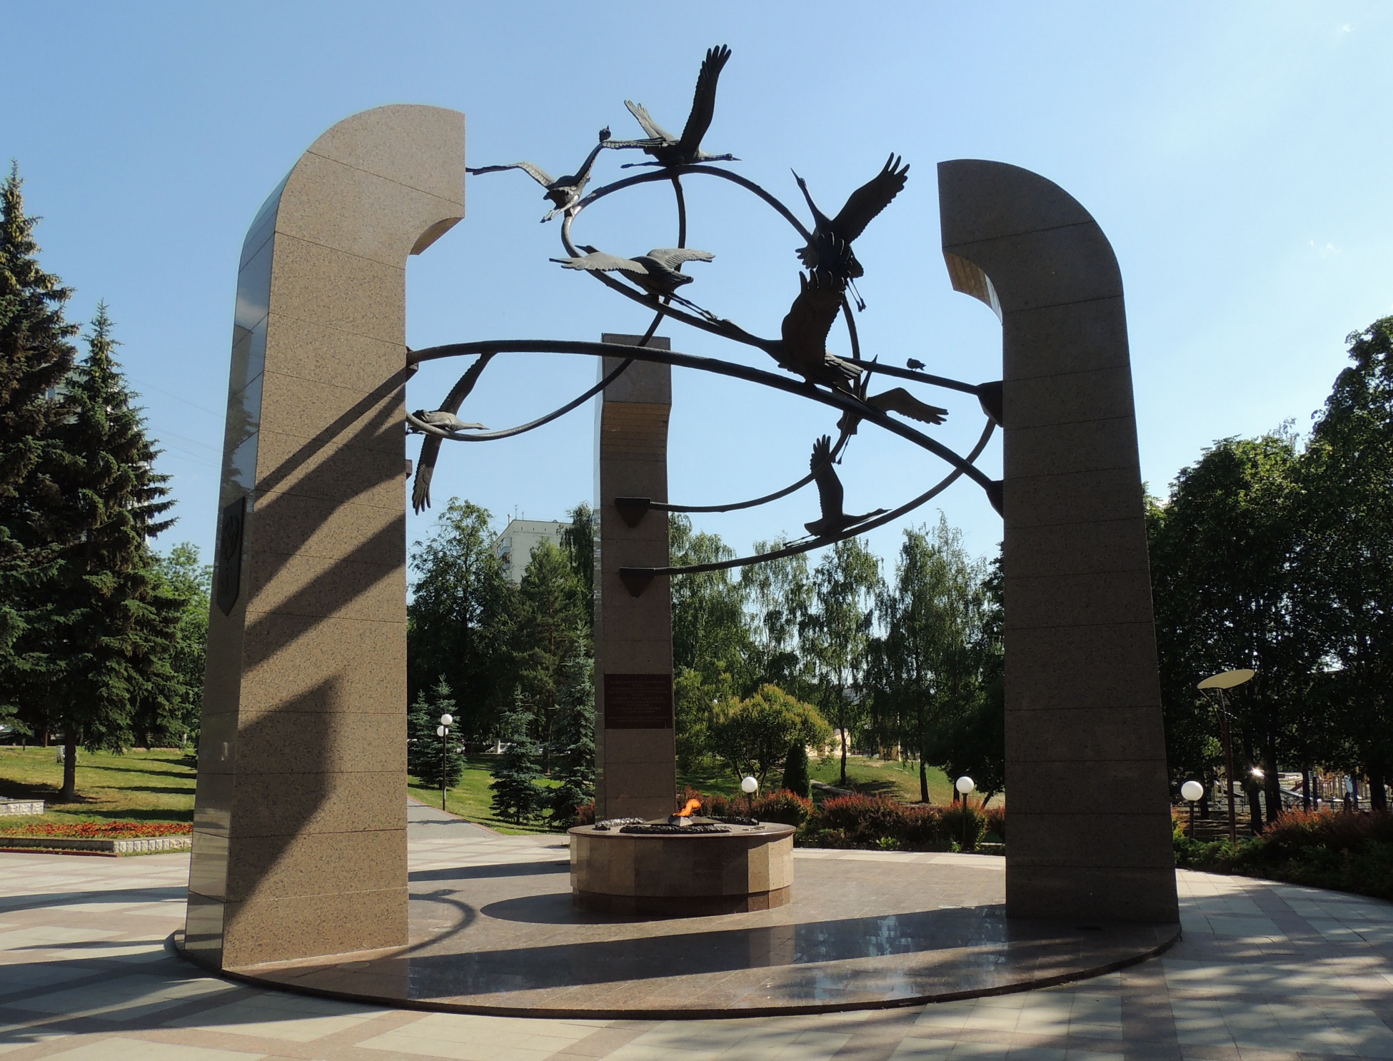
Памятник в г. Видное
Московская область

Slide 14



Белые журавли Г. Гамзатова перелетели границы стран и континентов и навеки запечатлены в десятках памятников по всему миру – в России, Украине, Узбекистане, Израиле, Японии, США
Памятник в Узбекистане
Памятник в Луганске

Slide 15
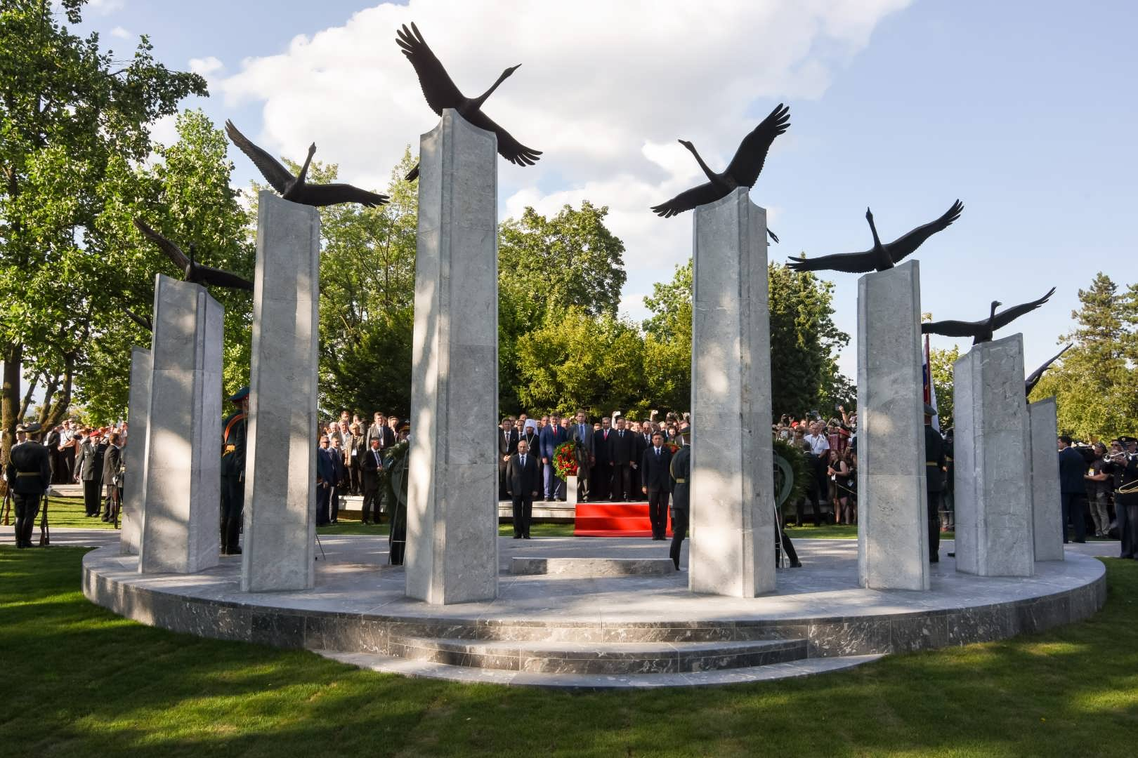
Памятник в Словении

Slide 16
